Slide 1
Informe de gestión
2017

Slide 2
Misión
Contribuir al desarrollo humano integral y promover la cultura de la solidaridad y la reconciliación.
Solidaridad en Marcha Colombia es una organización católica sin ánimo de lucro que pertenece al Movimiento de Vida Cristiana y hace una opción preferencial por las personas y las comunidades económica y socialmente más vulnerables, buscando contribuir al desarrollo humano integral y promover la cultura de la solidaridad y la reconciliación. Se proyecta socialmente a través de los programas de educación y formación, ayuda solidaria y proyección comunitaria, en el marco de la Fe y la Enseñanza Social de la Iglesia.
Logramos nuestros propósitos por medio de personal voluntario y profesional con vocación de servicio y apostolado, al que se le brinda formación y capacitación permanente, con la cooperación técnica y económica de personas e instituciones y la generación de proyectos sostenibles.

Slide 3
CONTRIBUIR AL DESARROLLO HUMANO INTEGRAL
PROMOVER LA CULTURA DE LA SOLIDARIDAD Y LA RECONCILIACIÓN
Ofrecer servicios de calidad
Planeación y Formulación (Gestionar el conocimiento)
Seguimiento (Periódico - Mejorar continuamente)
Evaluación y Retroalimentación (Medir el impacto social, replantear aspectos)
Espacios dignos para el encuentro (infraestructura apropiada, dinámica de acogida)
2. Consolidar el voluntariado
Compromisos, funciones, perfiles
Acompañamiento y retroalimentación
Formación continua
Voluntariado ⇨ Apostolado
3. Comunicar y promover las obras
Comunicación organizacional con los diferentes públicos
Sincronizar la información
Comunicar el trabajo solidario
Informar lo que sucede: el contexto actual
Evidenciar los logros, resultados y necesidades
4. Trabajar en red
Relacionamiento y cooperación
Familia Sodálite - MVC
Iglesia (fomentar la relación Eclesial)
Alianzas estratégicas locales
Responsabilidad Social Empresarial
Financiación externa / internacional
Proyectos - modelos de negocio

Slide 4
Centros Solidarios
Medellín
 | PERSONAS INSCRITAS |  |  | VOLUNTARIOS |  |  | # SERVICIOS
 | 2016 | 2017 | 2018 | 2016 | 2017 | 2018 | 2016 | 2017 | 2018
MADRE DE LA ESPERANZA | 136 | 173 | 174 | 29 | 33 | 34 | No reg. | 10 | 10
JUAN PABLO II | 418 | 586 | *400 | 30 | 22 | 19 | No reg. | 13 | 12
* Actualmente se están ajustando los grupos.
Frentes Solidarios
Antioquia
 | 2016 | 2017
SANTA MARIA DE LA CARIDAD (BELLO) | 52 | 66
SAGRADO CORAZÓN MONTEMAYOR** | 240 | 197
** Cristo Rey + La Milagrosa + Titiribí.
(Apoyo permanente al CS JPII con el programa Pan para mi hermano.

Slide 5
Hogar
Casa San José
Año 2017
9 Abuelos Internos
24 Padrinos
Año 2018
CompArte Cali
12 padrinos nuevos
Capacidad para 4 abuelos (alquiler de la casa contigua)
Cali

Slide 6
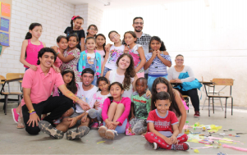
NIÑOS INSCRITOS |  | VOLUNTARIOS |  | # TALLERES
2016 | 2017 | 2016 | 2017 | 2016 | 2017
80 | 150 | No Reg. | 24 | 7 | 6
Medellín
Manualidades
Otros Eventos:
-Día de las familias
-Bazar
-Clausuras; para los padres de familia de los niños y una clausura para familiares de los voluntarios y amigos del programa
-Navidad es Jesús
Pintura
Teatro
Música
Danza
Fútbol

Slide 7
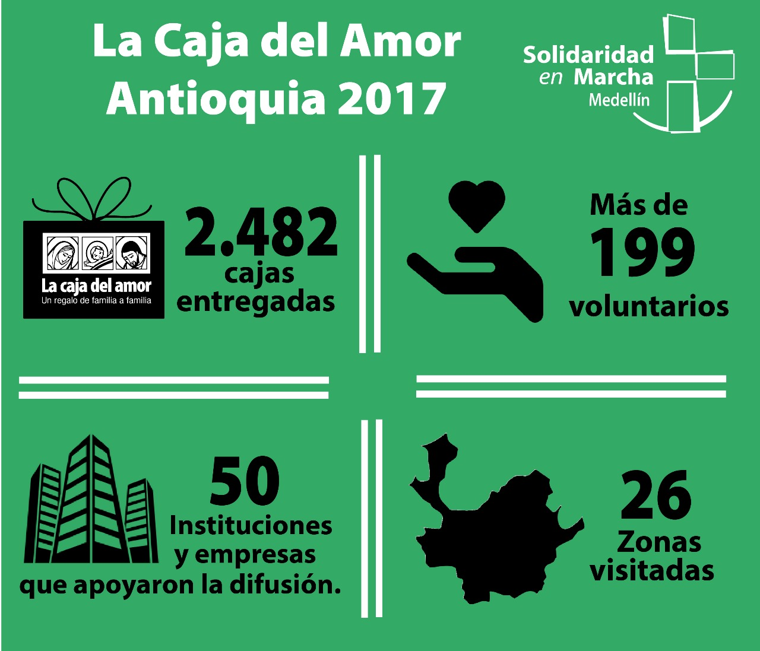
Campañas Navideñas
La Caja del Amor
Colombia
 | 2016 | 2017
Medellín | 2.669 | 2.482
Bogotá | 2.022 | 2.686
Cali | 3.500 | 3.485
Pereira | 320 | 426
Armenia | 265 | 234
Bucaramanga | 350 | 250
Cúcuta | 310 | 200
San Andrés | 200 | 200
Fonseca |  | 100
Riohacha |  | 200
TOTAL | 9.636 | 10.263

Slide 8
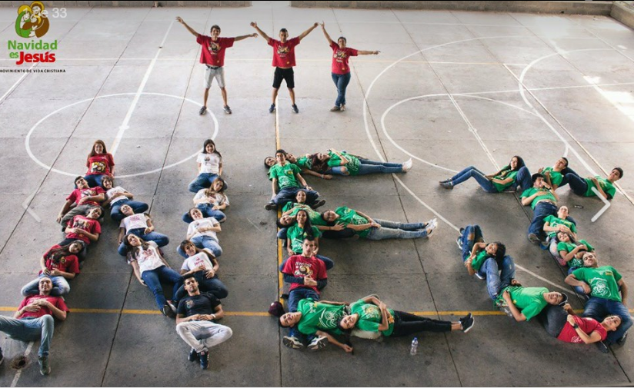
Campañas Navideñas
Navidad es Jesús
Medellín
Nota:
Los datos recogidos en el 2017 no incluye el impacto realizado por el Colegio Sagrado Corazón Montemayor, como si lo fué en el 2016.
Informe completo: https://drive.google.com/drive/u/0/folders/1S5E_GjMT2u6nQDVeNwMx9vmeYn1Nt0tt
Evaluación voluntarios: https://docs.google.com/forms/d/1cm0EdnIgp0RY--ChZRjXYnl2UkaHvXezyaMkTA8WTo0/edit?usp=sharing

Slide 9
Actividades pro-fondos
PRO-FONDOS | 2016 | 2017
CENA SOLIDARIA | 1.607.000 | No se realizó
COLECTA SOLIDARIA | 7.056.000 | 5.508.550
BAZARES SOLIDARIOS | 2.756.000 | 670.000
BONO SOLIDARIO | 50.000 | 320.000
RIFA SEM | 0 | 6.680.000
Total | 11.469.000 | 13.178.550
Contribuciones campañas
CONTRIBUCIONES | 2016 | 2017
LA CAJA DEL AMOR | 21.425.489 | 30.734.732
TARDE DE LA GRATITUD | 118.000 | 415.000
EN COMPAÑIA DE MARIA | 1.069.000 | 1.040.000
NAVIDAD ES JESÚS | 0 | 500.000
Total | 22.612.489 | 32.689.732
Beneficiarios | 2016 | 2017
En Compañía de María | 597 | 420
Tarde de la Gratitud | No Reg. | 16
Medellín

Slide 10
Comunicaciones
 | Septiembre 2017 | Marzo 2018
FACEBOOK #Seguidores (likes) | 857 (876) | 916 (929)
INSTAGRAM # Seguidores | 190 | 264
Organizacional (Gestión Humana)
Gestión del voluntariado, planificación, seguimiento, evaluación y cierre (anual), con objetivos y resultados claros.
Documentación del SG-SST de SEM,
Asesoramiento de una profesional para la evaluación y el seguimiento de la implementación según el Decreto 1072 de 2015.
Acompañamiento de una asesora de la ARL SURA, con el grupo de Inversiones San José.

